Slide 1
졸업 작품 발표
게임 소프트웨어
B577008 김태준

Slide 2
목차
자기 소개
졸업 작품 소개
취업 준비를 하면서
게임 소프트웨어 학과
학교 생활 하면서 못해본 것들

Slide 3

1. 자기 소개
홍익대학교 게임 소프트웨어(졸업 예정)
속초 고등학교(졸업)
Phone: 010 – 5224 – 0207
Kakao ID : zzaxowns
E-mail: zzaxowns@naver.com
Blog: https://blog.naver.com/zzaxowns
Github: https://github.com/zzaxowns
김태준
KIM TAE JUN
Programming Language
Used Engine
Reward
C/C++
Unity
- 게임 학부 공모전 기획부분 은상(2016)
C#
Unreal
- 게임 학부 공모전 기획 부분우수상(2021)
Python
DirectX11
이달의 블로그 에디터 픽(2019년 12월)
네이버 게임 인플루언서 등록(2020년 4월)

Slide 4
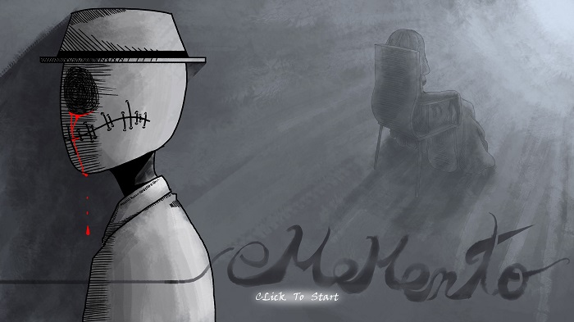
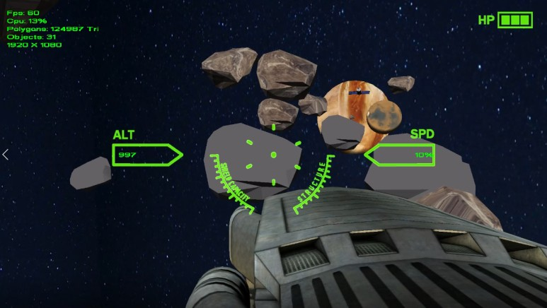
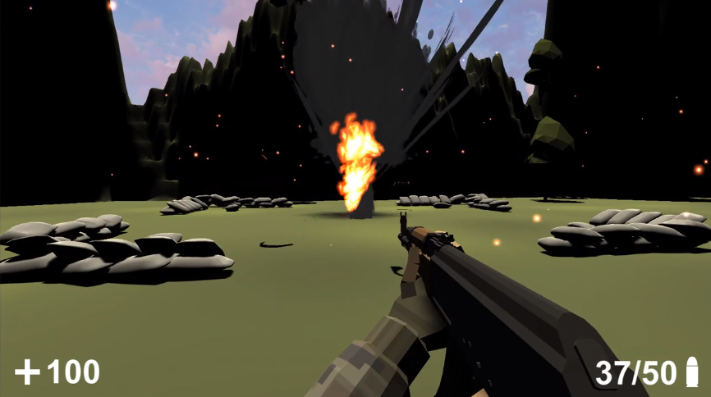
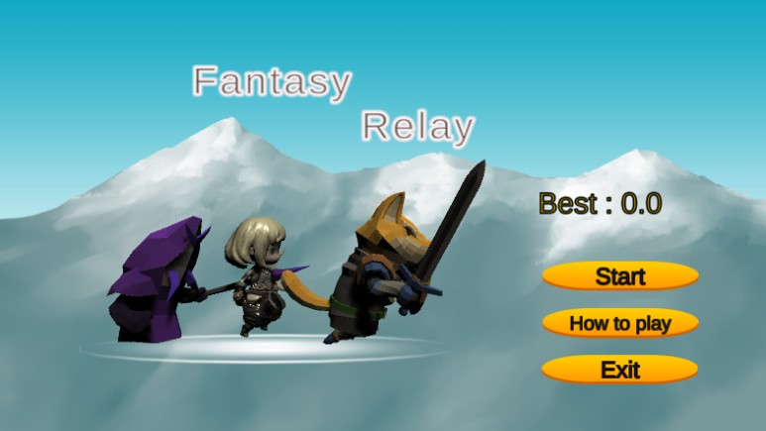
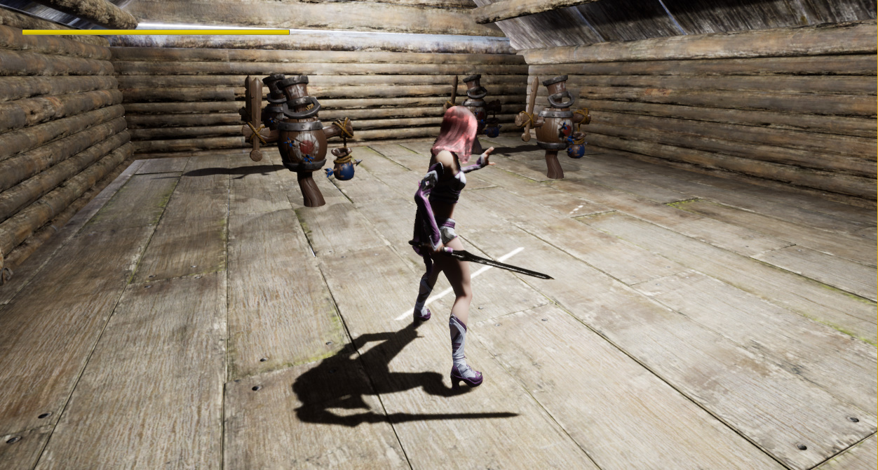
1. 자기 소개
(기획자?)
(개발자?)
(개발자 !!!)

Slide 5
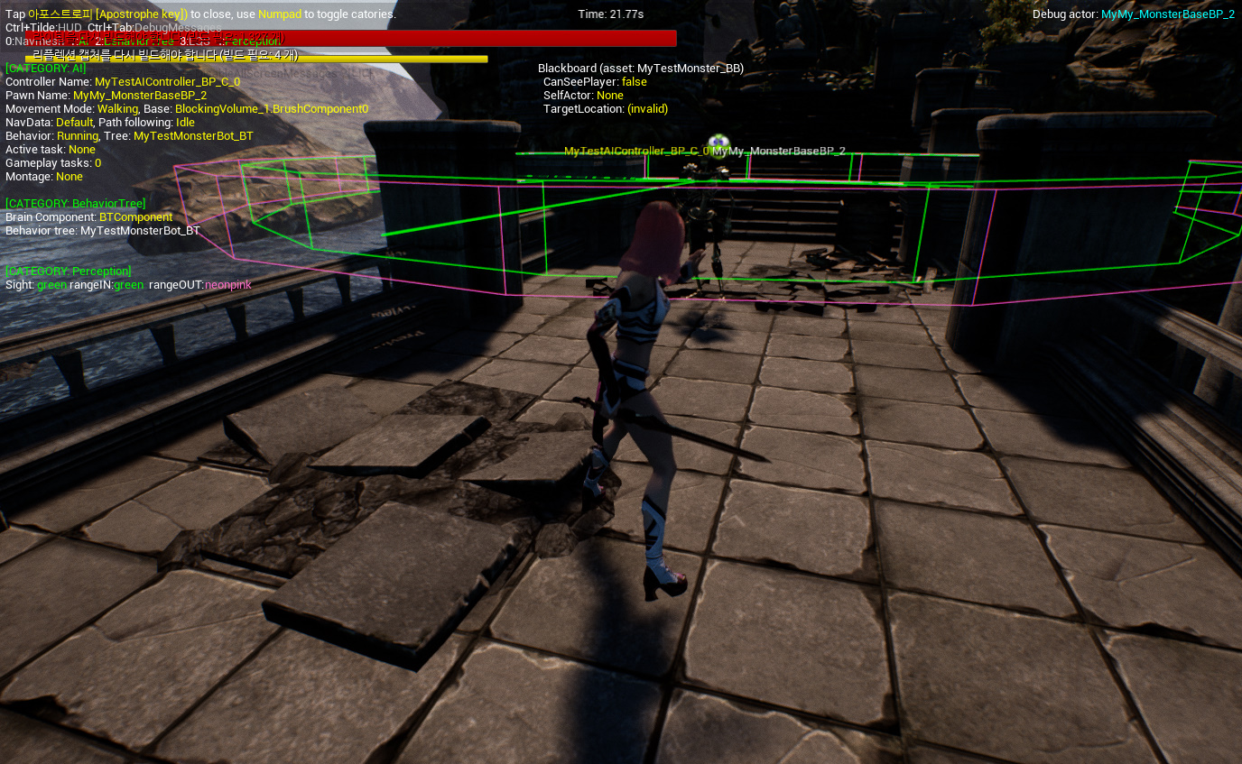
2. 졸업작품 소개
항목 | 설명
게임 이름 | RPG Unreal Project
엔진 | Unreal Engine 4
장르 | RPG | 플랫폼 | PC
게임 내용 | C++ 개발로 RPG 기능 구현에 중점을 둔 프로젝트

Slide 6

2. 졸업작품 소개
새로운 시도
Unity 사용 경험
DirectX11 경험

Slide 7
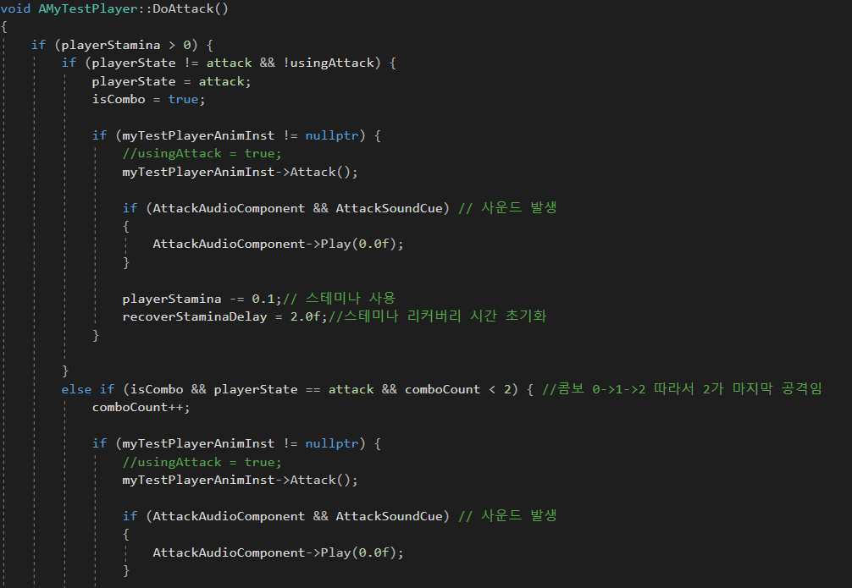
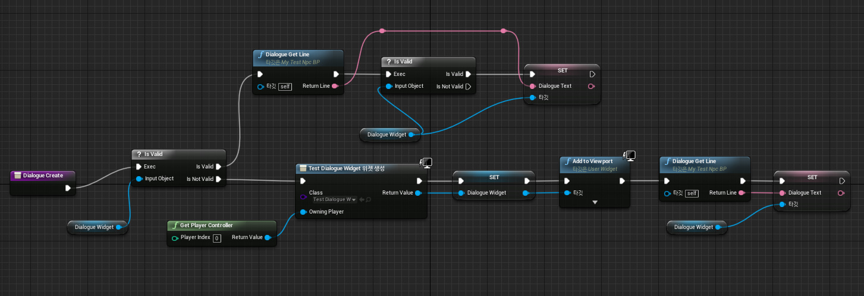
2. 졸업작품 소개
(블루프린트)
(C++)

Slide 8
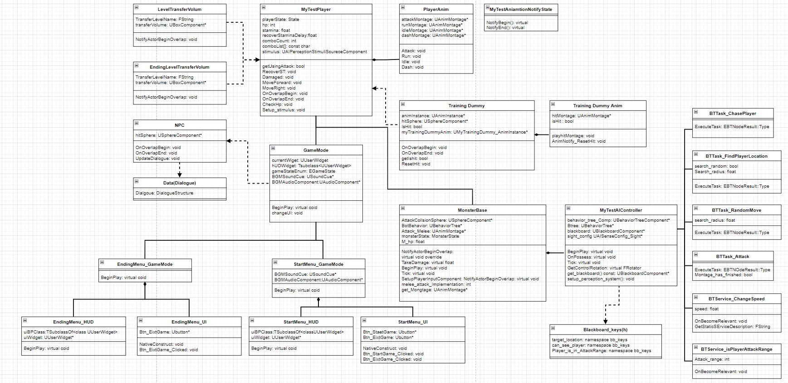
2. 졸업작품 소개

Slide 9
2. 졸업작품 소개
졸작 사진
졸작 사진
졸작 사진
졸작 사진

Slide 10
2. 졸업작품 소개
참고 자료 사진
참고 자료 사진
참고 자료 사진
유튜브
이득우의 언리언 C++
공식 사이트

Slide 11


2. 졸업작품 소개
졸작 사진
너무… 허접;
그냥 유니티 쓸껄…
나
??? 언리얼 써봤네?
코드 기반으로 제작했네?
(대충 개발자 찾고 있던 회사)

Slide 12
3. 취업 준비를 하면서
나
Input: 내가 배운/경험한 과목의 수
기업 수
Output: 지원할 수 있는 기업의 수
배운/ 경험한 과목의 수

Slide 13
3. 취업 준비를 하면서
연결된 파트의 기본 지식
원하는 회사의 자격조건 확인
+ 우대조건 확인
저는 제 파트를 정했습니다.
난 000 회사에 들어갈꺼야!

